Slide 1
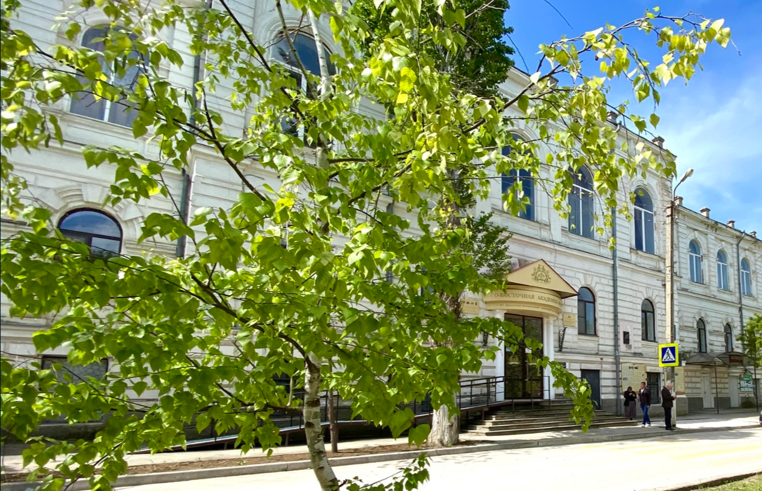
Центр дополнительного профессионального образования
Юго-Восточной академии (филиал)
ФГАОУ ВО «Крымский федеральный университет имени В.И. Вернадского»
Образец текста
Второй уровень
Третий уровень
Четвертый уровень
Пятый уровень

Slide 2
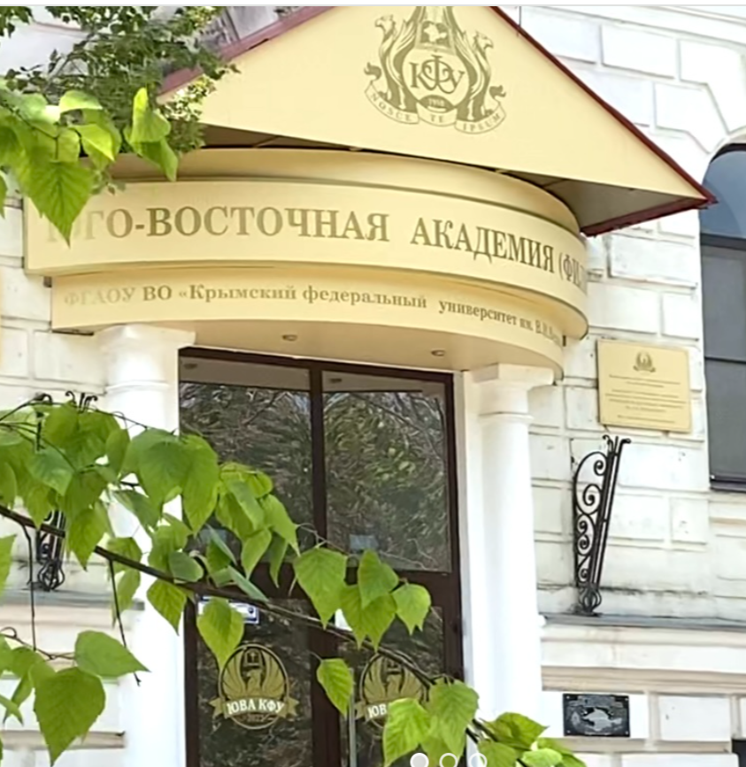
О ЦЕНТРЕ ДОПОЛНИТЕЛЬНОГО ПРОФЕССИОНАЛЬНОГО ОБРАЗОВАНИЯ
К реализации программ Центра дополнительного профессионального образования привлекается профессорско-преподавательский состав с достаточным практическим опытом и глубокими профессиональными знаниями, своевременно реагирующий на изменения в профессиональных стандартах, в системе образования, что обеспечивает актуальность и востребованность предлагаемых к реализации программ.
Центр работает над формированием эффективной системы дополнительного профессионального образования специалистов и предлагает:
– дополнительные профессиональные программы переподготовки;
– дополнительное профессиональное образование;
– тренинги и курсы (для детей и взрослых).

Slide 3
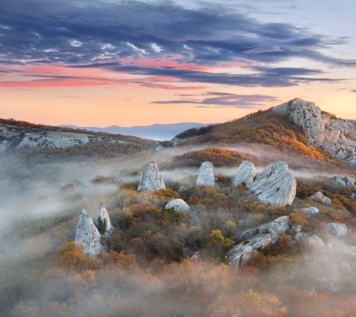
ДППП «ЭКСКУРСОВОД (ГИД)»
Цель реализации программы – формирование у слушателей профессиональных компетенций, необходимых для профессиональной деятельности в сфере экскурсионной деятельности.
Срок освоения программы: 540 часов.
Учебная нагрузка составляет 36 часов в неделю, включая все виды аудиторной и внеаудиторной (самостоятельной) учебной работы слушателя.
Форма обучения – очно-заочная.
Категория слушателей программы и требования к уровню их подготовки: высшее образование или среднее профессиональное образование.
Слушателям, успешно прошедшим итоговую аттестацию, по окончании программы, присваивается квалификация: Экскурсовод (гид) и выдаётся диплом о профессиональной переподготовке.
ИДЕТ ЗАПИСЬ НА КУРС

Slide 4
ДППП «ПЕДАГОГИКА ДОШКОЛЬНОГО ОБРАЗОВАНИЯ: ВОСПИТАТЕЛЬ ДОШКОЛЬНОЙ ОБРАЗОВАТЕЛЬНОЙ ОРГАНИЗАЦИИ»
Цель реализации программы – развитие и формирование у слушателей
профессиональных компетенций, предусмотренных современными требованиями к качеству подготовки и уровню квалификации педагогов дошкольного образования и необходимых для профессиональной деятельности в сфере дошкольного образования.
Срок освоения программы: 324 часов.
Программа профессиональной переподготовки реализуется в очной-заочной форме обучения (с частичным отрывом от работы), срок обучения: 2 месяца.
Категория слушателей программы и требования к уровню их подготовки: высшее образование или среднее профессиональное образование.
По завершении обучения выдается диплом о профессиональной переподготовке установленного образца, с правом ведения профессиональной деятельности в сфере педагогической деятельности в области дошкольного образования.
АНОНС
АНОНС

Slide 5
КОНТАКТЫ
Адрес реализации образовательной деятельности:
Юго-Восточная академия (филиал)
ФГАОУ ВО «Крымский федеральный университет им. В.И. Вернадского», Республика Крым, г. Феодосия, бул. Адмиральский, д. 34
E-mail: sea@cfuv.ru
+7(36562)21246
моб. +7(978)6013303
https://sea.cfuv.ru/
Директор Юго-Восточной академии (филиал)
ФГАОУ ВО «Крымский федеральный университет им. В.И. Вернадского»
д.э.н., доцент – Буркальцева Диана Дмитриевна
Директор центра дополнительного профессионального образования
Юго-Восточной академии (филиал)
ФГАОУ ВО «Крымский федеральный университет им. В.И. Вернадского»
к.э.н. – Польская Светлана Игоревна, svet1k-pol@mail.ru +79787227896

